Slide 1
Геометрия 7 класс учебник А.В. Погорелова
Точка и прямая
Автор: учитель математики, информатики и ИКТ
МКОУ "СОШ №2 ст. Преградная"
Хачко Ирина Александровна

Slide 2
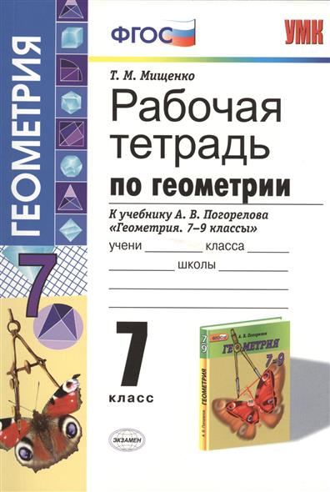
Геометрия 7-9 класс

Slide 3
Зарождение геометрии

Slide 4
Планиметрия
13
2
10
1
7
14
4
8
9
11
3
15
12
5
16
6
Notes:
Назовите геометрические фигуры на рисунке.
Какие из приведенных на рисунке фигур являются окружностями?
Какие из приведенных на рисунке фигур являются кругами?

Slide 5
Стереометрия
Notes:
Назовите пространственные фигуры на рисунке.
Какие из приведенных на рисунке пространственных тел являются конусами?
Какие из приведенных на рисунке пространственных тел являются пирамидами?
1-пирамида, 2-цилиндр, 3-конус, 4-шар, 5-пирамида, 6-усеченный конус, 7- конус, 8-призма

Slide 6
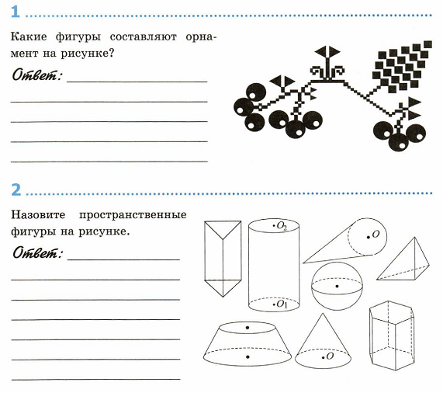
Р.Т. № 1-2
Окружности
Треугольники
ромбы

Slide 7
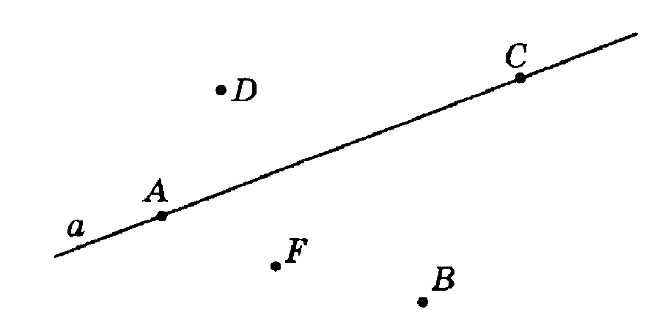
Работа на доске
Точка А лежит на прямой А
Прямая а проходит через точку А

Slide 8
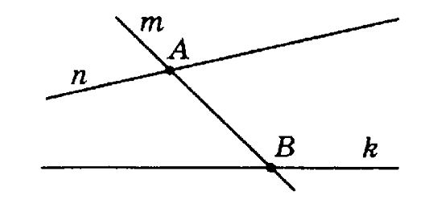
Работа на доске
На каких прямых лежит точка А?
Каким прямым принадлежит точка В?
Лежит ли точка В на прямой k?

Slide 9
Р.Т. № 3-7

Slide 11
Основное свойство I
Основное свойство принадлежности точек и прямых на плоскости
Какова бы ни была прямая, существуют точки, принадлежащие этой прямой, и точки, не принадлежащие ей.
Через любые две точки можно провести прямую, и только одну.

Slide 12
Р.Т. № 8-12

Slide 13
Задача № 3 из учебника (с.5)

Slide 14
Р.Т. № 13-15
Самостоятельная работа

Slide 15
Домашнее задание:
П §1. (п.1-2)
вопросы 1-4
задачи 1-4

Slide 16
Используемые источники и литература
https://www.youtube.com/watch?v=lFtpxBfsOBQ
https://yadi.sk/i/jNWjeJmqtLmev
https://yadi.sk/i/77PA-VFhtJLWX
https://yadi.sk/i/6FFnms7ZtLnkX

